Slide 1
Linux环境高级编程
李 林
电子科技大学 计算机学院

Slide 2
第四讲 进程的封装
李 林
电子科技大学 计算机学院

Slide 3
第四讲 进程的封装
进程的创建
进程创建的封装
文件描述符继承的消除
僵尸进程的前世今生
进程同步的封装
进程通信的封装

Slide 4
第四讲 进程的封装
进程的创建
进程创建的封装
文件描述符继承的消除
僵尸进程的前世今生
进程同步的封装
进程通信的封装

Slide 5
进程的创建
fork函数
waitpid函数
exec函数

Slide 6
进程的创建
fork函数
waitpid函数
exec函数

Slide 7
fork函数
一个进程可以调用fork函数创建一个新进程
新进程被称为子进程
函数原型
  pid_t fork(void);
返回值
  返回子进程ID，pid_t是32位有符号数
  fork函数调用一次，但是返回两次
  在子进程中返回0，在父进程中返回子进程ID，出错返回-1。通过返回值，可以确定是在父进程还是子进程中

Slide 8
fork函数
每个进程都有自己的地址空间，并且再此空间中运行代码
子进程被创建时，操作系统会为子进程创建地址空间
然后把父进程地址空间中的内容，全部copy到子进程地址空间中——副本，父子进程拥有同样的代码段
父进程中有fork调用，子进程也有fork调用
子进程被创建出来之后，操作系统设置子进程的RIP，让其从fork返回处开始执行

Slide 9
fork函数
子进程和父进程继续执行fork调用之后的指令
子进程是父进程的副本
  子进程获得父进程数据空间、堆和栈的副本
  父子进程并不共享这些存储空间
  父子进程共享正文段（只读的）
为了提高效率，fork后不并立即复制父进程空间，采用了COW（Copy-On-Write）
  当父子进程任意之一，要修改数据段、堆、栈时，进行复制操作，但仅复制修改区域

Slide 10
fork函数
代码清单4.1
  为什么父进程中i的值没有被修改？
代码清单4.2
  为什么日志文件中有两行日志信息？
在使用fork函数时，一定要牢记子进程复制了父进程的地址空间
  父进程在fork之前new了一个对象，子进程需要delete它吗？
  父进程在fork之前open的文件，子进程需要close文件描述符吗？

Slide 11
进程打开文件的内核数据结构
task_struct
files_struct
files_struct
file
dentry
.........
..............
...........
............
files
fd[0]
f_dentry
d_inode
.........
fd[1]
f_pos
fd[2]
文件标志
inode
fd[3]
索引节点号
..............
文件各信息
Notes:
第四个与文件对象相关联的目录项结构，主要作用是帮助文件对象找到其索引节点结构。
说明索引节点的两个作用。

Slide 12
进程打开文件的内核数据结构
进程控制块
PCB
task_struct
.........
Notes:
根据图，复述一次数据结构

Slide 13
进程打开文件的内核数据结构
struct task_struct{
.............
struct files_struct *files;
.............
};
task_struct
.........
files
.........
Notes:
根据图，复述一次数据结构

Slide 14
进程打开文件的内核数据结构
该结构体包含了：
进程已打开文件表
task_struct
files_struct
files_struct
.........
..........
files
.........
Notes:
根据图，复述一次数据结构

Slide 15
进程打开文件的内核数据结构
task_struct
files_struct
files_struct
  struct file *＊fd;
.........
..............
files
fd[0]
.........
fd[1]
fd[2]
fd[3]
..............
Notes:
根据图，复述一次数据结构

Slide 16
进程打开文件的内核数据结构
文件对象：代表
一个已打开的文件
task_struct
files_struct
files_struct
file
.........
..............
...........
files
fd[0]
.........
fd[1]
fd[2]
fd[3]
..............

Slide 17
进程打开文件的内核数据结构
文件相关目录项
task_struct
files_struct
files_struct
file
文件偏移量
.........
..............
...........
files
fd[0]
f_dentry
各种文
件标志
.........
fd[1]
f_pos
struct dentry *f_dentry;
fd[2]
文件标志
fd[3]
..............
Notes:
根据图，复述一次数据结构

Slide 18
进程打开文件的内核数据结构
task_struct
files_struct
files_struct
file
dentry
.........
..............
...........
............
files
fd[0]
f_dentry
.........
fd[1]
f_pos
fd[2]
文件标志
fd[3]
..............
Notes:
第四个结构体起了承接作用，帮助文件对象找到其对应的索引节点
如何起到的承接作用呢？通过哪个字段

Slide 19
进程打开文件的内核数据结构
task_struct
files_struct
files_struct
file
dentry
.........
..............
...........
............
files
fd[0]
f_dentry
d_inode
.........
fd[1]
f_pos
fd[2]
文件标志
fd[3]
struct inode *d_inode;
..............
Notes:
根据图，复述一次数据结构

Slide 20
进程打开文件的内核数据结构
task_struct
files_struct
files_struct
file
dentry
.........
..............
...........
............
files
fd[0]
f_dentry
d_inode
.........
fd[1]
f_pos
fd[2]
文件标志
inode
fd[3]
索引节点号
..............
文件各信息
Notes:
根据图，复述一次数据结构

Slide 21
索引节点
文件系统索引节点的信息，存储在磁盘上
当需要时，调入内存，填写VFS的索引节点（即inode结构）
每个文件都对应了一个索引节点
通过索引节点号，可以唯一的标识文件系统中的指定文件

Slide 22
索引节点
struct inode{
........................
unsigned long i_no;
umode_t i_mode;
uid_t i_uid;
gid_t i_gid;
off_t i_size;
time_t i_atime;
time_t i_mtime;
};

Slide 23
索引节点
struct inode{
........................
unsigned long i_no;
umode_t i_mode;
uid_t i_uid;
gid_t i_gid;
off_t i_size;
time_t i_atime;
time_t i_mtime;
};
索引节点号

Slide 24
索引节点
struct inode{
........................
unsigned long i_no;
umode_t i_mode;
uid_t i_uid;
gid_t i_gid;
off_t i_size;
time_t i_atime;
time_t i_mtime;
};
文件类型访问权限

Slide 25
索引节点
struct inode{
........................
unsigned long i_no;
umode_t i_mode;
uid_t i_uid;
gid_t i_gid;
off_t i_size;
time_t i_atime;
time_t i_mtime;
};
文件拥有者ID

Slide 26
索引节点
struct inode{
........................
unsigned long i_no;
umode_t i_mode;
uid_t i_uid;
gid_t i_gid;
off_t i_size;
time_t i_atime;
time_t i_mtime;
};
文件拥有者
所在组ID

Slide 27
索引节点
struct inode{
........................
unsigned long i_no;
umode_t i_mode;
uid_t i_uid;
gid_t i_gid;
off_t i_size;
time_t i_atime;
time_t i_mtime;
};
文件大小

Slide 28
索引节点
struct inode{
........................
unsigned long i_no;
umode_t i_mode;
uid_t i_uid;
gid_t i_gid;
off_t i_size;
time_t i_atime;
time_t i_mtime;
};
文件最后访问时间

Slide 29
索引节点
struct inode{
........................
unsigned long i_no;
umode_t i_mode;
uid_t i_uid;
gid_t i_gid;
off_t i_size;
time_t i_atime;
time_t i_mtime;
};
文件最后修改时间

Slide 30
进程打开文件的内核数据结构
task_struct
files_struct
files_struct
file
dentry
.........
..............
...........
............
files
fd[0]
f_dentry
d_inode
.........
fd[1]
f_pos
fd[2]
文件标志
inode
fd[3]
索引节点号
文件各信息
Notes:
根据图，复述一次数据结构

Slide 31
文件描述符
open函数返回的文件描述符
已打开文件表的索引
task_struct
files_struct
files_struct
file
dentry
.........
..............
...........
............
files
fd[0]
f_dentry
d_inode
.........
fd[1]
f_pos
fd[2]
文件标志
inode
fd[3]
索引节点号
文件各信息
Notes:
1.说明什么是文件描述符
2.说明文件描述符如何查找文件的

Slide 32
父子进程共享文件对象
file
task_struct
files_struct
file
files_struct
...........
.........
..............
...........
inode
f_dentry
files
fd[0]
f_dentry
索引节点号
f_pos
.........
fd[1]
f_pos
文件各信息
文件标志
fd[2]
文件标志
父进程
...........
inode
f_dentry
索引节点号
task_struct
files_struct
f_pos
文件各信息
files_struct
.........
..............
文件标志
files
fd[0]
...........
.........
fd[1]
f_dentry
inode
fd[2]
索引节点号
子进程
f_pos
文件各信息
文件标志

Slide 33
父子进程共享文件对象
父进程在fork之前打开的文件描述符，子进程也能使用
父子进程共享了同一个文件对象，即共享了文件偏移量、标志等等
代码4.3
  子进程为什么没有退出

Slide 34
死锁
父进程中：
  互斥量加锁
  ……………
  fork();
  ……………
  互斥量减锁
存在什么问题
子进程中：
  互斥量加锁
  ……………
  互斥量减锁

Slide 35
死锁
创建子进程后，子进程复制父进程的地址空间
子进程也获得了父进程的互斥锁的状态
该互斥量已经加锁
子进程再加锁，死锁（为什么？父进程释放锁，子进程能被唤醒吗？）

Slide 36
进程的创建
fork函数
waitpid函数
exec函数

Slide 37
waitpid函数
waitpid函数可用于等待某个特定的进程
函数原型
  pid_t waitpid(pid_t pid, int *statloc,
  int options);
参数和返回值
  成功返回进程ID，失败返回-1
  statloc：存放子进程终止状态

Slide 38
waitpid函数
参数pid
  pid==-1：等待任意子进程
  pid>0：等待进程ID为pid的子进程
  pid==0：等待其组ID等于调用进程组ID的任一子进程
  pid<-1：等待其组ID等于pid绝对值的任一子进程

Slide 39
waitpid函数
参数options：可以为0，也可以是以下常量或运算的结果
  WCONTINUED
  WUNTRACED
  WNOHANG：若pid指定的子进程并不是立即可用的，则waitpid不阻塞，此时其返回0

Slide 40
进程的创建
fork函数
waitpid函数
exec函数

Slide 41
exec等函数
进程调用exec等函数用于执行另一个可执行文件
当进程调用一种exec函数时，该进程执行的程序完全替换为新程序
而新程序则从其main函数开始执行
exec并不创建新进程，所以前后的进程ID并未改变，exec只是用一个全新的程序替换了当前进程的正文、数据、堆和栈段

Slide 42
execl函数
函数原型
  int execl(const char *pathname,
  const char *arg0, .../*(char*)0*/);
返回值与参数
  出错返回-1，成功不返回值，为什么？
  pathname：要执行程序的路径名
  可变参数：要执行程序的命令行参数，以“(char *)0”结束

Slide 43
execl函数
调用方法：
execl(“./test”, “./test”, “Hello”, “World”, (char*)0);
程序演示(4.4)
  进程ID没有改变
  execl调用成功，且新程序执行完毕，execl没有返回到下一行代码执行。为什么？

Slide 44
execv函数
函数原型
  int execv(cosnt char *path, char * const argv[]);
返回值与参数
  出错返回-1，成功不返回值
  path：要执行程序的路径名
  argv是命令行参数字符串指针数组，数组最后一个元素值为0，表示数据结束处

Slide 45
进程的创建
fork函数
waitpid函数
exec函数

Slide 46
第四讲 进程的封装
进程的创建
进程创建的封装
文件描述符继承的消除
僵尸进程的前世今生
进程同步的封装
进程通信的封装

Slide 47
进程创建的封装
结构化的封装
基于对象的封装
面向对象的封装
基于接口的封装
基于模板的面向对象的封装
基于模板的面向方面的封装
执行体程序库的选择

Slide 48
结构化的封装
相对于pthread_create函数，fork函数有点低级
示例4.5
  通过传递函数指针，将进程创建的逻辑，与进程需执行的业务逻辑，相分开
  能够包容不同进程执行不同业务逻辑的变化点
  但业务数据和业务逻辑，没有封装在一起
    若要等待子进程死亡，调用者就得保存子进程ID
    进程ID没有和等待进程的操作封装在一起

Slide 49
基于对象的封装
示例4.6
  只能通过修改CLProcess的StartFunctionOfProcess方法，才能实现不同的业务逻辑
  没有实现对不同进程需要执行不同业务逻辑这个变化点的封装

Slide 50
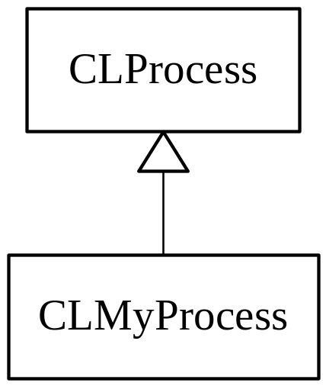
面向对象的封装
示例4.7
  当需要新增进程处理的业务逻辑时，只需要从CLProcess派生一个新类，并重写StartFunctionOfProcess函数
  做到了不改变已有代码，即可新增业务逻辑

Slide 51
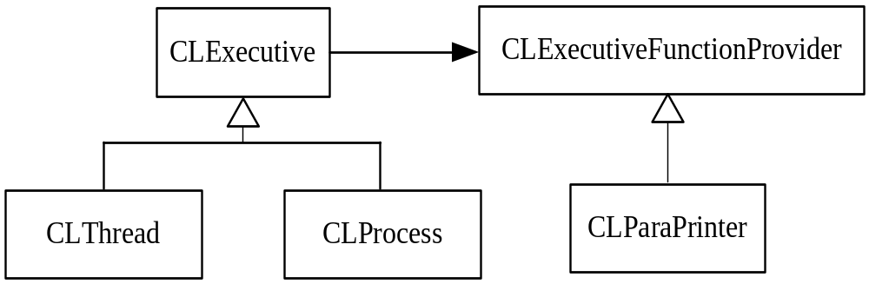
基于接口的封装
现在需要封装两类变化点
  不同的业务逻辑
  不同的执行体类型

Slide 52
基于接口的封装
示例4.8（清单3.8基础之上）
  父进程new的对象，父子进程都需要释放
  对于执行体程序库而言，能不能帮助库的使用者释放父进程new的对象？
  库可能都不知道要释放哪些对象
  库也可能不知道对象的释放时机问题

Slide 53
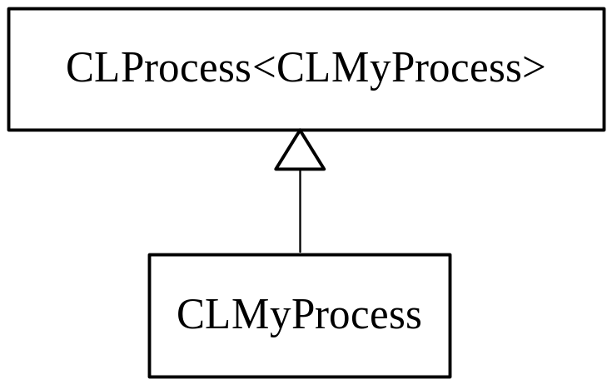
基于模板的面向对象的封装
示例4.9
  静态多态
  当需要新增进程业务功能时，只需要从CLProcess模板类派生，并提供StartFunctionOfProcess方法

Slide 54
基于模板的面向方面的封装
示例4.10
  封装了不同业务逻辑的变化点
  封装了不同执行体的变化点
  通过模板参数，可自由装配产生何种对象
  一种变化点代表一个方面

Slide 55
执行体程序库的选择
面临的问题：
  父进程中从堆中分配的对象需要在子进程中释放，然而子进程又没有一个很优雅的办法解决这个问题。
  文件描述符的继承也是一个大问题 ：父子进程共享了同一个文件对象，之间可能存在冲突的情况
  文件描述符的继承可能导致子进程越权访问
基本的封装思路：fork+exec
  可以解决问题1

Slide 56
vfork函数
vfork与fork的函数原型相同，但两者的语义不同
vfork用于创建新进程，而该新进程的目的是exec一个新程序
由于新程序将有自己的地址空间，因此vfork函数并不将父进程的地址空间完全复制到子进程中。
vfork函数的代价比fork函数小，因此执行体程序库中选择的模型是：vfork+exec

Slide 57
vfork函数
子进程在调用exec或exit之前，在父进程的地址空间中运行
vfork函数保证子进程先执行，在它调用exec或者exit之后，父进程才可能被调度执行
这里的父进程是指调用vfork的线程，父进程中的其他线程运行则不受影响
vfork+exec的封装（代码4.11）

Slide 58
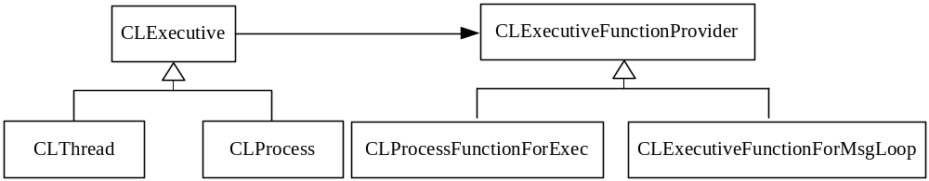
vfork函数
代码4.11的问题
  当子进程调用execv失败后，为什么子进程退出？
  为什么子进程调用_exit而不是exit函数
    CLLogger类的OnProcessExit函数会被过早调用
    全局对象的析构函数会被提前调用

Slide 59
进程创建的封装
结构化的封装
基于对象的封装
面向对象的封装
基于接口的封装
基于模板的面向对象的封装
基于模板的面向方面的封装
执行体程序库的选择

Slide 60
第四讲 进程的封装
进程的创建
进程创建的封装
文件描述符继承的消除
僵尸进程的前世今生
进程同步的封装
进程通信的封装

Slide 61
文件描述符继承的消除
子进程被创建后都会继承父进程的文件描述符，即子进程能使用相同的文件描述符
执行体程序库的可能做法：
  在创建子进程时，把继承而来的文件描述符给关闭
怎么才能找到进程已打开的文件描述符？
  /proc/进程ID/fd目录中，给出了已打开文件描述符对应的符号链接文件
  遍历该目录，为每个文件描述符调用close

Slide 62
读目录的基本操作
打开目录（opendir）
逐一读出目录项（readdir）
关闭目录（closedir）

Slide 63
opendir函数
用于打开目录
函数原型：
  #include<dirent.h>
  DIR* opendir(const char* pathname);
返回值和参数
  返回值：返回打开目录的索引结构，出错返回NULL
  pathname：要打开的目录名

Slide 64
readdir函数
用于读取目录项
函数原型：
  struct dirent *readdir(DIR *dp);
参数与返回值
  dp：由opendir返回的
  返回值：dp对应的目录中包含的一个目录项

Slide 65
readdir函数
dirent结构
  struct dirent{
  ino_t d_ino; //索引节点号
  char d_name[NAME_MAX + 1]; //文件名
  ................
  }

Slide 66
获得目录下的所有文件
DIR *dir;
struct dirent *ptr;
dir=opendir("/etc/rc.d");
while((ptr=readdir(dir))!=NULL)
{
printf("d_name: %s\n", ptr->d_name);
}

Slide 67
closedir函数
用于关闭目录
函数原型：
  int closedir(DIR *dp);
参数与返回值
  dp：由opendir返回
  返回值：成功返回0，出错返回-1

Slide 68
文件描述符继承的消除
代码4.12
为什么子进程写操作能够成功，不是已经关闭了文件描述符了吗？
  closedir函数调用失败
  由于失败，导致记录日志。又由于是第一次写日志，导致日志对象被创建
  在日志类的构造函数中，将open日志文件，得到文件描述符3。而这发生在子进程已关闭父进程继承而来的文件描述符之后

Slide 69
文件描述符继承的消除
closedir调用失败后，它记录日志，为什么日志文件中没有所记录的信息？
  日志对象是由子进程创建，其构造函数也是由子进程调用。
  构造函数中open的日志文件，其文件描述符也在子进程的已打开文件表中
  虽然父子进程共享了同一个日志缓存
  但当父进程退出时，写日志文件所用的文件描述符无效

Slide 70
文件描述符继承的消除
closedir函数为什么会调用失败？
Linux中，目录也是一种文件。
当执行opendir时，相当于对目录文件执行了open，获得了文件描述符
在遍历/proc/进程ID/fd目录时，所关闭的文件描述符，即包括了目录文件对应的描述符
再调用closedir，实际上就是调用close关闭目录文件，即重复关闭了。

Slide 71
文件描述符继承的消除
/proc/进程ID/fd目录中的文件都是符号链接——相当于windows的快捷方式
通过读出符号链接文件实际指向的文件，就可以将/proc/进程ID/fd目录对应的文件描述符排除在外
readlink函数读取符号链接文件本身的内容，其中包含了实际指向的文件路径信息
函数原型
  int readlink(const char* pathname,
  char* buf, int bufsize);
注意：readlink向buf返回实际指向的文件的路径信息后，并不会在结尾处写入0。
代码4.13

Slide 72
文件描述符继承的消除
closedir函数调用失败后，需要记录日志该怎么办？
有可能在这里记录日志，会导致日志对像被创建，而得到的文件描述符只对子进程有效
解决办法：
  让父进程在使用程序库之前，先把日志对象给构建出来
实际上，到了后面程序库在使用之前都需要进行一些初始化操作
代码4.14
  日志对象、名字服务对象等单件对象的初始化
  日志对象、名字服务对象等单件对象的销毁
  库的使用者需要保证，使用库之前调用CLLibExecutiveInitializer的初始化函数，使用完毕后调用销毁函数

Slide 73
文件描述符继承的消除
代码4.14的CLLogger类中，Flush函数、WriteLog函数为什么增加了对m_pLog是否为0的判断
为什么CLLogger类中所用的互斥量是静态的了？
现在用户在使用库之前都会先完成库的初始化操作，那么之前父进程写日志文件失败的错误就可以解决了。还有问题吗？

Slide 74
文件描述符继承的消除
如果子进程关闭继承而来的文件描述符后，需要记录日志怎么办？
如果日志缓存足够，可以将日志信息写入缓存
如果缓存不够怎么办？
  调用Flush先刷次缓存？
  代码清单4.15

Slide 75
第四讲 进程的封装
进程的创建
进程创建的封装
文件描述符继承的消除
僵尸进程的前世今生
进程同步的封装
进程通信的封装

Slide 76
僵尸进程的前世今生
使用CLProcess类时，如果用户选择不等待子进程死亡，那将会如何？
代码清单4.16
一个进程死亡后，并不会立即消失，操作系统将会保留其终止状态，直到有人调用waitpid等函数获取终止状态为止
这样已经死亡，但还未被获取终止状态的进程称为僵尸进程
如何避免子进程称为僵尸进程？
  如果父进程先于子进程死亡，子进程将被ID为1的init进程收养
  当子进程死亡后，init进程会获取子进程的终止状态
  怎么办？4.17

Slide 77
僵尸进程的前世今生
代码清单4.17没有问题了吗？
分别打印父进程、子进程、孙子进程的ID
为什么孙子进程ID同父进程ID一样，难道第二次调用vfork并没有创建新进程。如何证明？
ps命令
这个实际上是getpid函数的bug
getpid函数是运行时库中的函数，它主要依赖于系统调用sys_getpid实现。getpid函数内部通过系统调用获取到进程ID后，会将它缓存起来。以后再调用getpid函数，则会从缓存中读取
如此CloseFileDescriptor关闭的就是父进程中文件描述符

Slide 78
僵尸进程的前世今生
怎么解决？
  在子进程中调用CloseFileDescriptor
  直接使用系统调用syscall
函数原型
  int syscall(int number, …);
参数与返回值
  系统调用号number设为SYS_getpid
  返回进程ID
代码4.18

Slide 79
第四讲 进程的封装
进程的创建
进程创建的封装
文件描述符继承的消除
僵尸进程的前世今生
进程同步的封装
进程通信的封装

Slide 80
进程同步的封装
记录锁
进程安全的CLLogger类
互斥量封装的重构
共享存储及其封装
共享互斥量
共享互斥量的封装
共享条件变量及其封装
共享事件对象的封装

Slide 81
进程同步的封装
记录锁
进程安全的CLLogger类
互斥量封装的重构
共享存储及其封装
共享互斥量
共享互斥量的封装
共享条件变量及其封装
共享事件对象的封装

Slide 82
记录锁
当两个进程同时读写一个文件时，可能会产生冲突，需要同步
  可以使用pthread_mutex_t等机制
  也可以使用文件系统中的锁机制

Slide 83
记录锁
记录锁record locking
  当一个进程正在读或修改文件的某个部分时，它可以阻止其他进程修改同一文件区
  Linux文件系统中并无record的概念
  准确的说法应为“字节范围锁”，只锁定文件的一个区域

Slide 84
fcntl函数
用于改变已经打开文件的性质
函数原型
  int fcntl(int filedes, int cmd, .../* int arg */)；
返回值
  成功时，返回值依赖于第二个参数cmd
  出错时，返回-1
参数
  第一个参数filedes：已打开文件的文件描述符

Slide 85
fcntl函数
第二个参数cmd的五种取值方式：
  复制一个现存的描述符（cmd=F_DUPFD）
  获得/设置文件描述符标记（cmd=F_GETFD或F_SETFD）
  获得/设置文件状态标志（cmd=F_GETFL或F_SETFL）
  获得/设置异步I/O信号接收进程（cmd=F_GETOWN或F_SETOWN）
  获得/设置记录锁（cmd=F_GETLK,F_SETLK或F_SETLKW）

Slide 86
记录锁
若cmd是F_GETLK、F_SETLK、F_SETLKW，则第三个参数类型即为:
  struct flock *flockptr;
F_GETTLK：
  判断文件当前被锁状态
F_SETLK
  设置锁的状态，加锁或解锁
F_SETLKW
  F_SETLK的阻塞版本

Slide 87
fcntl记录锁
struct flock{
short l_type;
off_t l_start;
short l_whence;
off_t l_len;
pid_t l_pid;
};

Slide 88
fcntl记录锁
struct flock{
short l_type;
off_t l_start;
short l_whence;
off_t l_len;
pid_t l_pid;
};
指定锁的类型：
F_RDLCK：读锁
F_WRLCK：写锁
F_UNLCK：解锁

Slide 89
fcntl记录锁
struct flock{
short l_type;
off_t l_start;
short l_whence;
off_t l_len;
pid_t l_pid;
};
l_whence和l_start共同指定
文件中要加锁或解锁的区
域起点，与lseek的参数类
似

Slide 90
fcntl记录锁
struct flock{
short l_type;
off_t l_start;
short l_whence;
off_t l_len;
pid_t l_pid;
};
l_start：偏移量
l_whence:
SEEK_SET：文件头
SEEK_CUR：当前偏移量
SEEK_END：文件尾

Slide 91
fcntl记录锁
struct flock{
short l_type;
off_t l_start;
short l_whence;
off_t l_len;
pid_t l_pid;
};
为需要锁定或解锁的区域的大
小（字节为单位）。
若为0，则表示锁定或解锁的区
域为：起点到最大可能的偏移
量。即不管在文件尾添加多少
数据，都处于锁的范围内

Slide 92
fcntl记录锁
struct flock{
short l_type;
off_t l_start;
short l_whence;
off_t l_len;
pid_t l_pid;
};
锁整个文件
l_start = 0
l_whence = SEEK_SET
l_len = 0

Slide 93
fcntl记录锁
struct flock{
short l_type;
off_t l_start;
short l_whence;
off_t l_len;
pid_t l_pid;
};
当cmd等于F_GETLK时，
fcntl返回占用锁的进程ID

Slide 94
cmd取值
F_SETLK
  设置由flockptr所描述的锁
  加读锁：
    l_type需设为F_RDLCK
  加写锁：
    l_type需设为F_WRLCK
  解锁
    l_type需设为F_UNLCK
  若锁不能立即获取，fcntl立即返回出错，出错码为EACCES或EAGAIN（大多数实现返回此）
F_SETLKW
  提供了F_SETLK的阻塞版本
  若文件区域已被锁住，加锁请求不能满足，fcntl则会阻塞睡眠，直到有进程释放锁，或者被信号中断

Slide 95
cmd取值
F_GETLK
  判断由flockptr所描述的锁，是否会被另外一把锁排斥
  若文件区域已有锁，按照锁语义，flockptr所描述的锁不能申请成功，则将现存锁的信息写入到flockptr指向的结构中
  否则，l_type将被设为F_UNLCK
  示例4.19

Slide 96
记录锁
代码清单4.19
  为什么输出了F_UNLCK而不是F_WRLCK？
  为什么会产生两个a.txt文件？
父进程调用vfork创建子进程时，子进程继承了父进程的工作目录
我们希望子进程的工作目录，即是它可执行文件所在的目录。怎么办？

Slide 97
记录锁
getcwd函数可以获取当前进程的工作目录，而chdir函数可以修改当前进程工作目录
函数原型
  char *getcwd(char *buf, size_t size);
  int chdir(const char *path);
参数和返回值
  buf将会返回工作目录的绝对路径
  size是缓存的大小。调用者要保证缓存足够大。Linux中路径长度最大是1024字节
代码清单4.20

Slide 98
记录锁
当一个进程对一个文件区间加了写锁
在未解锁前，该进程又对这个文件区间加了读锁
该读锁能加成功吗？
若此时有其他进程企图再加读锁，能成功吗？
示例4.21

Slide 99
记录锁
当同一个进程对同一区域再次加锁，新锁会替换掉老锁
记录锁只能用在进程间的互斥，不能用在同一进程内线程间的互斥
当加读锁时，文件需要读打开；而当加写锁时，文件需要写打开
当进程终止时，这个进程建立的所有锁都会被释放掉
子进程并没有继承父进程的记录锁

Slide 100
进程同步的封装
记录锁
进程安全的CLLogger类
互斥量封装的重构
共享存储及其封装
共享互斥量
共享互斥量的封装
共享条件变量及其封装
共享事件对象的封装

Slide 101
进程安全的CLLogger类
需要互斥的地方
  日志对象的创建
  日志信息写入缓存
  刷缓存
  直接写日志文件
需要将pthread互斥量同记录锁结合使用

Slide 102
进程安全的CLLogger类
每条日志信息都会附加到文件尾部，如何在尾部区域加锁？
  write_lock(fd, 0, SEEK_END, 0);
  write(fd, buf, 1);
  un_lock(fd, 0, SEEK_END, 0);
代码清单4.22

Slide 103
进程同步的封装
记录锁
进程安全的CLLogger类
互斥量封装的重构
共享存储及其封装
共享互斥量
共享互斥量的封装
共享条件变量及其封装
共享事件对象的封装

Slide 104
互斥量封装的重构
现在有三种类型的互斥量：
  pthread_mutex_t类型的互斥量
  记录锁
  两者的结合
  如何封装
代码4.23
  CLMutexInterface
  CLMutexByPThread
  CLMutexByRecordLocking
  CLMutex的改造
  CLMutexByRecordLockingAndPThread

Slide 105
互斥量封装的重构
代码4.23为什么会运行出错？
  ReadAndWriteFile函数中，不是已经使用互斥量进行加锁了吗 ？
  加锁倒是成功了的，只不过被人提前解锁了而已
任何时候关闭一个文件描述符，则该进程通过这一文件描述符可以引用的文件上的任何一把锁都被释放
  int fd1 = open(“a.txt”, …);
  int fd2 = open(“a.txt”, …);
  fcntl(fd1, add_lock);
  close(fd2);
  fcntl(fd1, un_lock);
  close(fd1);
代码4.24

Slide 106
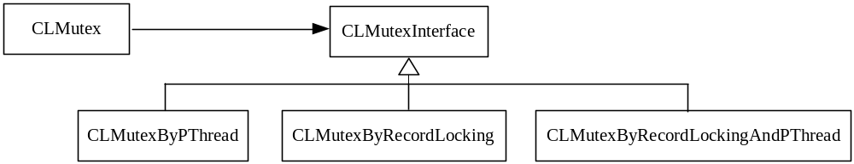
互斥量封装的重构
使用CLMutex类隐藏了整个继承体系，每种互斥量都可以由它代表

Slide 107
进程同步的封装
记录锁
进程安全的CLLogger类
互斥量封装的重构
共享存储及其封装
共享互斥量
共享互斥量的封装
共享条件变量及其封装
共享事件对象的封装

Slide 108
共享存储及其封装
当pthread库的互斥量、条件变量从进程之间的共享区域分配时，它们将可用于进程间的同步
进程间共享区域机制
  XSI IPC的共享存储器

Slide 109
共享存储及其封装
共享存储允许多个进程共享一个给定的存储区
在每个相关进程的地址空间中，各个进程的共享区域在页表等机制作用下，对应的是同一物理内存区域（如何理解）
因此，数据不需要在进程之间复制。是速度最快的一种IPC之一

Slide 110
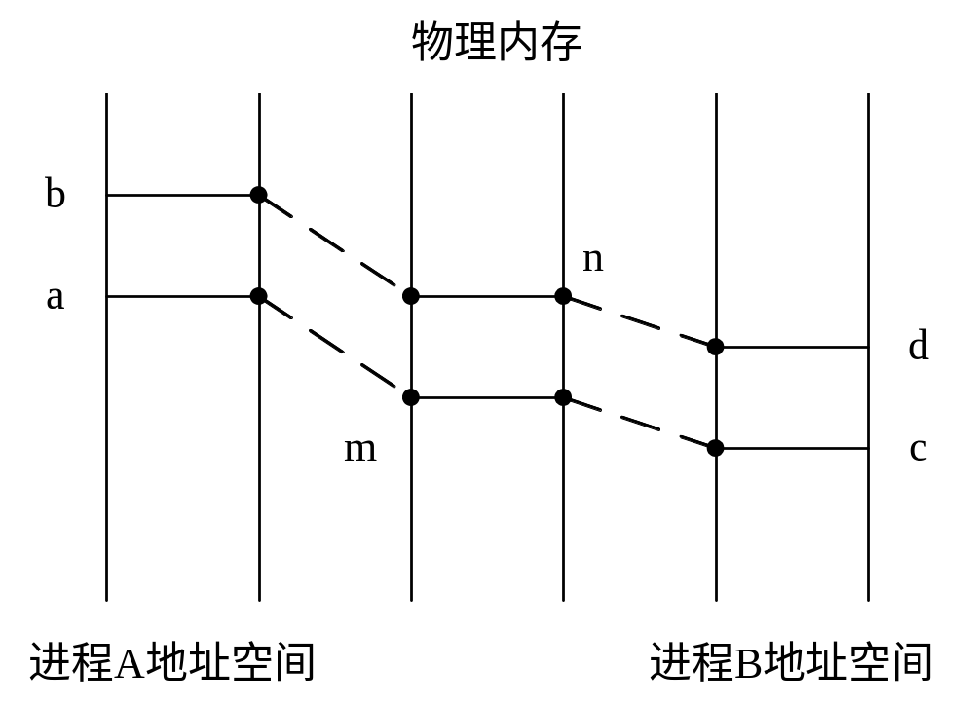
共享存储及其封装

Slide 111
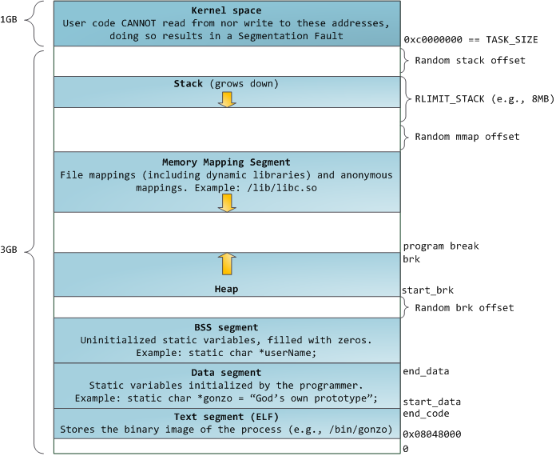
Linux进程地址空间

Slide 112
共享存储及其封装
对于XSI IPC的三种机制
  消息队列
  信号量
  共享存储器
每种系统都有若干默认的限制，通过重新配置内核可以加以更改
查看当前限制：#ipcs -l
查看当前三种机制实例：#ipcs

Slide 113
shmget函数
shmget函数用于创建一个共享存储对象，或打开一个已有的共享存储对象
原型
  #include<sys/shm.h>
  int shmget(key_t key, size_t size, int flag);
返回值
  成功返回共享存储对象的ID
  出错返回-1

Slide 114
shmget函数
  int shmget(key_t key, size_t size, int flag);
参数key
  key_t是4字节的有符号数
  key就是共享存储对象的名称，只不过这个名称不是字符串
  Windows中使用字符串为内核对象命名，共享存储对象是否也可以使用字符串形式的名称

Slide 115
ftok函数
ftok函数把调用者传递而来的一个代表文件路径信息的字符串，转换成key_t类型的值
相当于为共享存储对象赋予了一个名称
原型
  #include<sys/ipc.h>
  key_t ftok(const char *path, int id);
参数与返回值
  path指向已经存在的文件，id是0到255的任意值，为了增加随机性
    根据文件的索引节点号和id生成key_t的数据
    比如删除一个文件后，在同一地方再创建该文件，得到的值可能不同
  调用失败返回-1，否则返回key

Slide 116
shmget函数
  int shmget(key_t key, size_t size, int flag);
参数key
  当要创建共享存储对象时，需要保证key没有被其他共享存储对象使用
  当需要打开共享存储对象时，key必须是一个现有的共享存储对象
  若要创建一个共享存储对象，但又不想自己指定名称，可将key设为IPC_PRIVATE （0），系统将会创建一个没有名称共享存储对象

Slide 117
shmget函数
  int shmget(key_t key, size_t size, int flag);
参数size
  指定共享存储区域的大小
  如果size等于0，则表示要打开一个现存的共享存储对象。
  如果size被设置为0，但key被指定为了IPC_PRIVATE，或者不是一个已有对象的外部名，则shmget函数会返回出错。

Slide 118
shmget函数
  int shmget(key_t key, size_t size, int flag);
参数flag
  当flag等于0时，表示打开一个已有的共享存储对象。
  当flag设置了IPC_CREAT时，且key指定的名称没有被其他对象占用，则会新建一个共享存储；如果key指定的名称已经被占用了，则会执行打开共享存储对象的操作。
  当flag设置了IPC_CREAT|IPC_EXCL时，shmget函数则可用于检测是否已存在外部名为key的对象。
    如果key指定的名称没有被占用，则会创建共享存储对象；
    如果被占用了，shmget函数会返回出错。

Slide 119
shmat函数
shmat将共享区域连接到进程地址空间中，即获取共享区域的指针
原型
  void* shmat(int shmid, const void *addr, int flag)
返回值与参数
  返回指向共享存储区域的指针，否则返回-1
  shmid即共享存储ID
  addr设为0
  在flag中，除非指定了SHM_RDONLY，否则可以以读写方式访问

Slide 120
shmdt函数
当对共享存储段的操作已经结束时，则调用shmdt脱离该段
原型
  int shmdt(void *addr);
参数与返回值
  addr即shmat的返回值
  若成功返回0，否则返回-1
  共享存储对象采用了引用计数，shmdt进行减1操作

Slide 121
删除共享存储对象
当共享存储对象的引用计数为0时，系统也不会自动删除它。只有调用shmctl函数，该函数用于删除共享存储对象
原型
  int shmctl(int shmid, int cmd, struct shmid_ds *buf);
参数和返回值：
  shmid：欲删除的共享存储对象ID
  cmd：IPC_RMID
  buf：0
  成功返回0，出错返回-1

Slide 122
共享存储及其封装
调用shmget创建一个新的共享存储对象，或引用一个已有的共享存储对象
调用shmat将共享存储对象连接到地址空间
使用共享存储对象
调用shmdt解除连接
调用shmctl删除共享存储对象
代码4.25
代码4.26（封装共享存储）

Slide 123
进程同步的封装
记录锁
进程安全的CLLogger类
互斥量封装的重构
共享存储及其封装
共享互斥量
共享互斥量的封装
共享条件变量及其封装
共享事件对象的封装

Slide 124
互斥量属性
pthread_mutex_t类型的互斥量要用于跨进程互斥，除了需要从共享存储分配外，还需要设置互斥量属性为进程共享属性
前面讨论pthread_mutex_init时，针对互斥量属性，传入的参数都是NULL。
实际上，可以通过构建pthread_mutexattr_t结构体，设置若干互斥量属性
要使用该结构体，必须首先对其进行初始化；使用完毕后，需要销毁它

Slide 125
初始化和销毁
函数原型
  #include<pthread.h>
  int pthread_mutexattr_init(pthread_mutexattr_t *attr);
  int pthread_mutexattr_destroy(pthread_mutexattr_t *attr);
参数与返回值
  成功返回0，否则返回错误编号
  attr：互斥量属性，确保attr指向的存储区域有效
  为了移植性，pthread_mutexattr_t结构对应用程序是不可见的，应使用设置和查询等函数访问属性

Slide 126
进程共享属性
默认情况下互斥量属性中，进程共享属性设置为PTHREAD_PROCESS_PRIVATE
即同一个进程中的多个线程可以访问同一个互斥量对象
当进程共享属性为PTHREAD_PROCESS_SHARED时，从多个进程共享内存区域中分配的互斥量，就可以在多进程中使用

Slide 127
设置获取进程共享属性
函数原型
  #include<pthread.h>
  int pthread_mutexattr_getpshared(
  const pthread_mutexattr_t *attr, int *pshared);
  int pthread_mutexattr_setpshared(
  pthread_mutexattr_t *attr, int pshared);
参数与返回值
  attr：互斥量属性
  pshared：
    PTHREAD_PROCESS_PRIVATE
    PTHREAD_PROCESS_SHARED

Slide 128
共享互斥量
代码清单4.27
共享互斥量的使用十分不便
  需要从共享存储分配
  需要一系列的初始化操作

Slide 129
进程同步的封装
记录锁
进程安全的CLLogger类
互斥量封装的重构
共享存储及其封装
共享互斥量
共享互斥量的封装
共享条件变量及其封装
共享事件对象的封装

Slide 130
共享互斥量的封装
在实际开发中，可能需要使用很多个共享互斥量
既然要从共享存储对象中分配若干个共享互斥量，那么就有必要创建一个共享存储对象，把它的共享存储区域作为共享互斥量的分配池
除去共享互斥量外，共享条件变量，共享事件对象也需要建立池
因此，需要抽象出这类共享对象池。

Slide 131
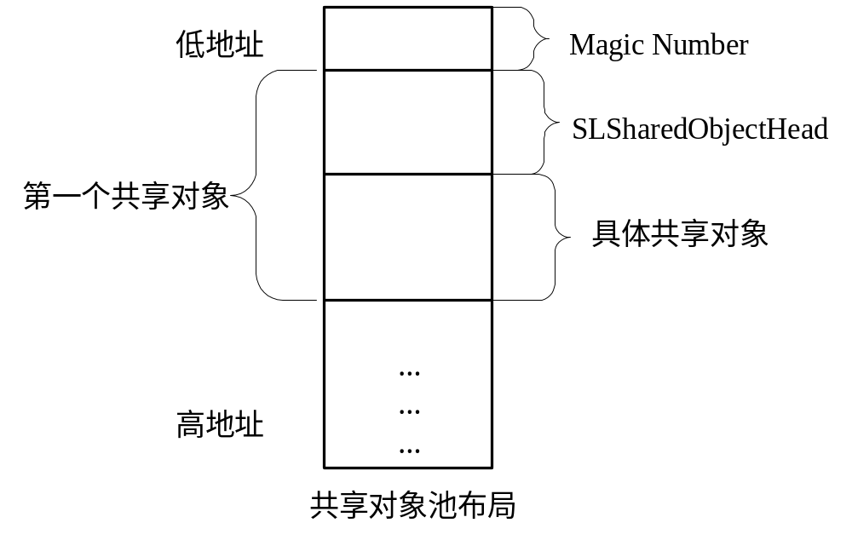
共享互斥量的封装
代码清单4.28
  CLSharedObjectsImpl、CLSharedMutexImpl
  CLSharedMutexAllocator、CLMutexBySharedPThread
  CLMutex

Slide 132
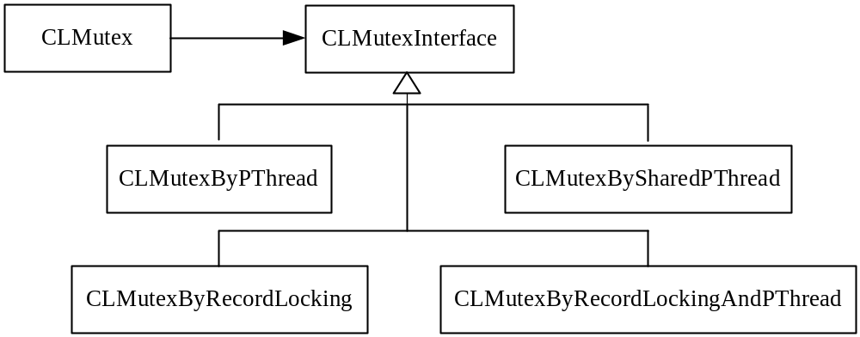
共享互斥量的封装

Slide 133
进程同步的封装
记录锁
进程安全的CLLogger类
互斥量封装的重构
共享存储及其封装
共享互斥量
共享互斥量的封装
共享条件变量及其封装
共享事件对象的封装

Slide 134
条件变量属性
初始化和销毁
  int pthread_condattr_init(pthread_condattr_t *);
  int pthread_condattr_destroy(pthread_condattr_t *);
条件变量的属性：进程共享属性，与互斥量的该属性完全相同。获取，设置如下：
  int pthread_condattr_getpshared(
  const pthread_condattr_t *attr, int *pshared);
  int pthread_condattr_setpshared(
  pthread_condattr_t *attr, int pshared);

Slide 135
共享条件变量的封装
代码4.29
  CLConditionVariable类的改造
    接收外界传递而来pthread_cond_t类型的参数
    Wait函数实际上就是调用了pthread_cond_wait函数，而后者需要pthread_mutex_t类型的互斥量指针作为参数
    在互斥量继承体系中，目前有CLMutexByPThread类和CLMutexBySharedPThread类是基于pthread_mutex_t类型互斥量而实现的

Slide 136
共享条件变量的封装
代码4.30
  CLSharedConditionVariableImpl
  CLSharedConditionVariableAllocator
  CLConditionVariable类的改造

Slide 137
进程同步的封装
记录锁
进程安全的CLLogger类
互斥量封装的重构
共享存储及其封装
共享互斥量
共享互斥量的封装
共享条件变量及其封装
共享事件对象的封装

Slide 138
共享事件对象的封装
代码4.31
  CLSharedEventImpl
  CLSharedEventAllocator
  CLEvent改造

Slide 139
进程同步的封装
记录锁
进程安全的CLLogger类
互斥量封装的重构
共享存储及其封装
共享互斥量
共享互斥量的封装
共享条件变量及其封装
共享事件对象的封装

Slide 140
第四讲 进程的封装
进程的创建
进程创建的封装
文件描述符继承的消除
僵尸进程的前世今生
进程同步的封装
进程通信的封装

Slide 141
进程通信的封装
命名管道的使用
消息对象的序列化和反序列化
命名管道型消息队列的封装
命名管道与消息循环的对接
进入消息循环的改造
基于命名管道的消息发送机制的封装
基于命名管道的消息通信例子

Slide 142
进程通信的封装
命名管道的使用
消息对象的序列化和反序列化
命名管道型消息队列的封装
命名管道与消息循环的对接
进入消息循环的改造
基于命名管道的消息发送机制的封装
基于命名管道的消息通信例子

Slide 143
命名管道
管道只能由具有共同祖先的进程使用，而命名管道则无此限制；命名管道通常都是半双工的
可使用mkfifo创建命名管道，类似于文件的创建
函数原型
  #include<sys/stat.h>
  int mkfifo(const char* pathname, mode_t mode);
成功返回0，出错返回-1
  如果命名管道文件已经存在，返回出错，而出错码errno被设置为EEXIST
pathname为命名管道名称。创建后，在指定的路径中有该文件
mode同creat的mode参数，即权限

Slide 144
命名管道
对于命名管道的操作，同文件操作类似，可以使用open、read、write、close等函数，但两者差异很大。
这几个函数的使用，同是否设置了O_NONBLOCK 标志、当前读写情况有很大关系
  open(fd, O_RDWR | O_NONBLOCK）

Slide 145
命名管道open规则
如果调用open函数时，没有设置O_NONBLOCK标志：
  当调用open函数并设置了O_RDONLY标志时，若当前命名管道并没有被写打开（包括读写打开和只写打开两种情况），则该open函数调用被阻塞，直到有进程或线程执行了写打开操作。
  当调用open函数并设置了O_RDONLY标志时，若当前命名管道已经被写打开，则正常情况下该open调用将立即成功返回。
  当调用open函数并设置了O_WRONLY标志时，若当前命名管道并没有被读打开（包括读写打开和只读打开两种情况），则该open调用将会阻塞，知道有进程或线程执行了读打开操作。
  当调用open函数并设置了O_WRONLY标志时，若当前命名管道已经被读打开，则正常情况下该open调用将立即成功返回。
  当调用open函数并设置了O_RDWR标志时，正常情况下该open调用立即成功返回。

Slide 146
命名管道open规则
如果调用open函数时，设置了O_NONBLOCK标志：
  当调用open函数并设置了O_RDONLY标志时，正常情况下该open调用立即成功返回。
  当调用open函数并设置了O_WRONLY标志时，若当前命名管道并没有被读打开，则该open调用立即返回出错，而错误码是ENXIO。即表示当前要写的管道不存在。
  当调用open函数并设置了O_WRONLY标志时，若当前命名管道已经被读打开，则该open调用立即成功返回。
  当调用open函数并设置了O_RDWR标志时，正常情况下该open调用立即成功返回。

Slide 147
命名管道read规则
如果调用open函数时，没有设置O_NONBLOCK标志：
  当read函数被调用时，首先会检查当前命名管道是否有写打开，若没有写打开，然后检查命名管道中是否有数据。
    若命名管道中无数据，则read函数返回0。
    若命名管道中有数据，则read函数按要求读出数据。
  当read函数被调用时，首先会检查当前命名管道是否有写打开，若已经有写打开，然后检查命名管道中是否有数据。
    若命名管道中无数据，则read函数将会被阻塞，直到有数据到达或者写端被关闭。
    若命名管道中有数据，则read函数按要求读出数据。

Slide 148
命名管道read规则
如果调用open函数时，设置了O_NONBLOCK标志：
  当read函数被调用时，首先会检查当前命名管道是否有写打开，若已经有写打开，但命名管道中并无数据时，则read函数立即返回-1，并将出错码设为EAGAIN，即表示可以等会再试一次。
  其余情况同阻塞时的情况类似，不再重复。

Slide 149
命名管道write规则
如果调用open函数时，没有设置O_NONBLOCK标志：
  当write函数被调用时，首先会检查当前命名管道是否有读打开，若没有读打开，则会产生SIGPIPE信号。有关信号的知识，读者可以参阅相关资料。对于SIGPIPE的通常处理方法是捕获该信号，或者忽略它。这样，write函数将出错返回，而错误码是EPIPE。
  当write函数被调用时，首先会检查当前命名管道是否有读打开，若有读打开，且要写的数据量小于等于PIPE_BUF，则会执行原子写。
    PIPE_BUF的值是4k
    管道的大小是64k

Slide 150
命名管道write规则
如果调用open函数时，没有设置O_NONBLOCK标志：
  当write函数被调用时，首先会检查当前命名管道是否有读打开，若有读打开，且要写的数据量小于等于PIPE_BUF，则会执行原子写。
    如果命名管道中有足够的空闲空间，则会将数据原子地写入管道。
    如果命名管道中的空闲空间不够，则会进入阻塞状态。
      在阻塞期间，如果读端被关闭了，那么将产生SIGPIPE信号，write调用将出错返回，同样出错码也是EPIPE。
      在阻塞期间，若有进程从管道中读取了一定量的数据，则会唤醒阻塞进程进行写操作。

Slide 151
命名管道write规则
如果调用open函数时，没有设置O_NONBLOCK标志：
  当write函数被调用时，首先会检查当前命名管道是否有读打开，若有读打开，且要写的数据量大于PIPE_BUF时，则不会执行原子写。
    如果命名管道中有足够的空闲空间，则会将数据全部写入管道中。
    如果命名管道中的空闲空间不够，将会先向管道写入部分数据，然后再进入阻塞状态等待。
      在阻塞期间，如果读端被关闭了，那么将产生SIGPIPE信号，write调用将返回已经写入管道的字节数。如果已经写入的字节数为0，则write函数出错返回，错误码是EPIPE。
  在阻塞期间，若有进程从管道中读取了一定量的数据，则会唤醒阻塞进程进行写操作。

Slide 152
命名管道write规则
如果调用open函数时，设置了O_NONBLOCK标志：
  当write函数被调用时，首先会检查当前命名管道是否有读打开，若没有读打开，则会产生SIGPIPE信号。之后的情况，同阻塞的写。
  当write函数被调用时，首先会检查当前命名管道是否有读打开，若有读打开，且要写的数据量小于等于PIPE_BUF，则会执行原子写。
    如果命名管道中有足够的空闲空间，则会将数据原子地写入管道。
    如果命名管道中的空闲空间不够，则write函数出错返回，出错码是EAGAIN。

Slide 153
命名管道write规则
如果调用open函数时，设置了O_NONBLOCK标志：
  当write函数被调用时，首先会检查当前命名管道是否有读打开，若有读打开，且要写的数据量大于PIPE_BUF时，则不会执行原子写。
    如果命名管道中有足够的空闲空间，则会将数据原子地写入管道。
  如果命名管道中的空闲空间不够，write函数将写入部分数据后返回。如果没有写入任何数据，write函数将出错返回，错误码是EAGAIN。

Slide 154
命名管道
代码4.32
虽然子进程2比子进程1后向管道写数据，但子进程2的数据却先写入了管道

Slide 155
进程通信的封装
命名管道的使用
消息对象的序列化和反序列化
命名管道型消息队列的封装
命名管道与消息循环的对接
进入消息循环的改造
基于命名管道的消息发送机制的封装
基于命名管道的消息通信例子

Slide 156
消息对象的序列化和反序列化
第三章通过STL的queue容器传递消息对象，实际上只是传递了消息对象的指针，在进程间传递消息对象还可以如此吗？
需要对消息对象进行序列化和反序列化
  序列化：在发送消息对象时，将消息对象各个字段按照事先约定的格式，写入到一段内存中
  反序列化：从包含有消息对象各个字段的内存中，读出各个字段值，并由此重新生成消息对象
面临的问题
  如何进行序列化和反序列化依赖于具体的消息类型，而到底会有什么样的消息类型，程序库是不能提前预知的

Slide 157
消息对象的序列化和反序列化
消息有关的有三类变化点
  不同的消息类型
  不同的序列化方法
  不同的反序列化方法
代码4.33
  CLMessageSerializer

Slide 158
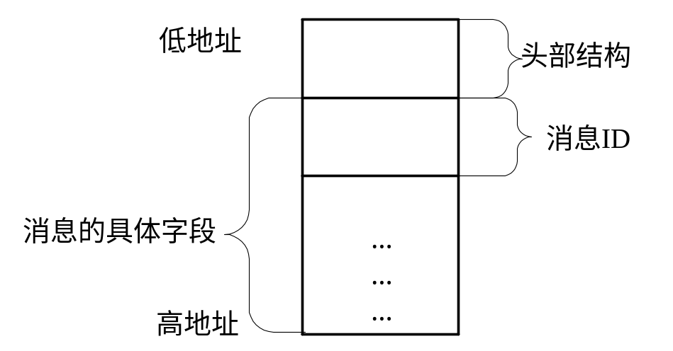
消息对象的序列化和反序列化
消息格式：
代码清单4.33
  CLTestMsgSerializer
  CLQuitMsgSerializer

Slide 159
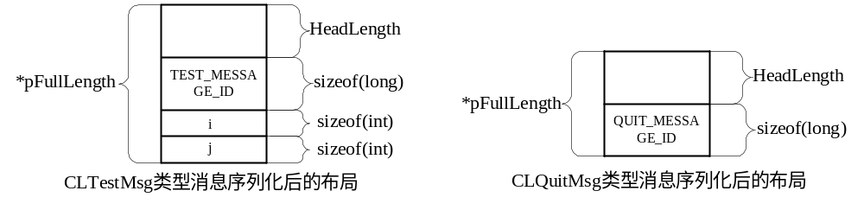
消息对象的序列化和反序列化

Slide 160
消息对象的序列化和反序列化
代码4.33反序列化
  CLMessageDeserializer
  CLTestMsgDeserializer
  CLQuitMsgDeserializer

Slide 161
进程通信的封装
命名管道的使用
消息对象的序列化和反序列化
命名管道型消息队列的封装
命名管道与消息循环的对接
进入消息循环的改造
基于命名管道的消息发送机制的封装
基于命名管道的消息通信例子

Slide 162
命名管道型消息队列的封装
命名管道既可以用于跨进程通信，又可以用于进程内通信，有无区别
进程间的通信，消息对象需要进行序列化和反序列化，而进程内通信则直接传递消息指针
代码清单4.33
  CLMessageQueueByNamedPipe
  CLSharedMsgQueueByNamedPipe
  CLPrivateMsgQueueByNamedPipe

Slide 163
进程通信的封装
命名管道的使用
消息对象的序列化和反序列化
命名管道型消息队列的封装
命名管道与消息循环的对接
进入消息循环的改造
基于命名管道的消息发送机制的封装
基于命名管道的消息通信例子

Slide 164
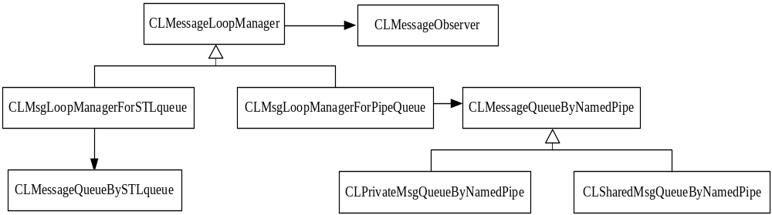
命名管道与消息循环的对接
代码清单4.33
  CLMsgLoopManagerForPipeQueue

Slide 165
进程通信的封装
命名管道的使用
消息对象的序列化和反序列化
命名管道型消息队列的封装
命名管道与消息循环的对接
进入消息循环的改造
基于命名管道的消息发送机制的封装
基于命名管道的消息通信例子

Slide 166
进入消息循环的改造
代码清单4.33
  CLNonThreadForMsgLoop
  CLThreadForMsgLoop

Slide 167
进程通信的封装
命名管道的使用
消息对象的序列化和反序列化
命名管道型消息队列的封装
命名管道与消息循环的对接
进入消息循环的改造
基于命名管道的消息发送机制的封装
基于命名管道的消息通信例子

Slide 168
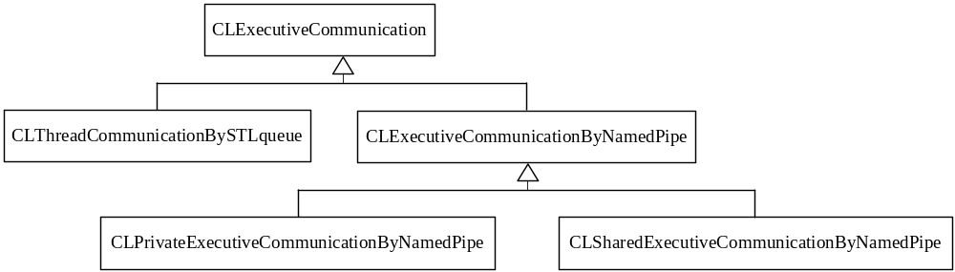
基于命名管道的消息发送机制的封装
代码清单4.33
  CLExecutiveCommunicationByNamedPipe
  CLSharedExecutiveCommunicationByNamedPipe
  CLPrivateExecutiveCommunicationByNamedPipe

Slide 169
进程通信的封装
命名管道的使用
消息对象的序列化和反序列化
命名管道型消息队列的封装
命名管道与消息循环的对接
进入消息循环的改造
基于命名管道的消息发送机制的封装
基于命名管道的消息通信例子

Slide 170
基于命名管道的消息通信例子
代码清单4.33
  父进程的主线程会创建一个新线程
  这个新线程将会进入消息循环，接收来自于命名管道的、跨进程的消息
  新线程在初始化阶段又将创建一个子进程，而子进程被创建后将会向新线程发送消息。

Slide 171
第四讲 进程的封装
进程的创建
进程创建的封装
文件描述符继承的消除
僵尸进程的前世今生
进程同步的封装
进程通信的封装

Slide 172
